Slide 1


2022
МИНИСТЕРСТВО ОБРАЗОВАНИЯ И НАУКИ
РЕСПУБЛИКИ ДАГЕСТАН
ИНФОРМАЦИЯ О РЕАЛИЗАЦИИ
КАПИТАЛЬНОГО РЕМОНТА
ОБЩЕОБРАЗОВАТЕЛЬНЫХ ОРГАНИЗАЦИЙ
МР «Кайтагский район» в 2022 году

Slide 2


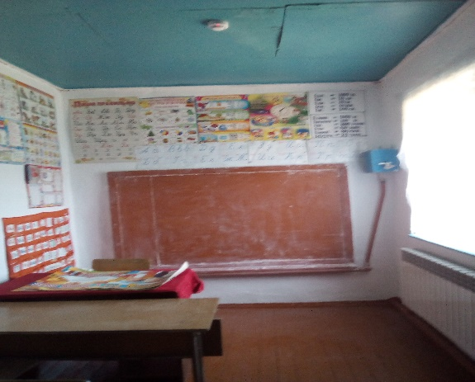
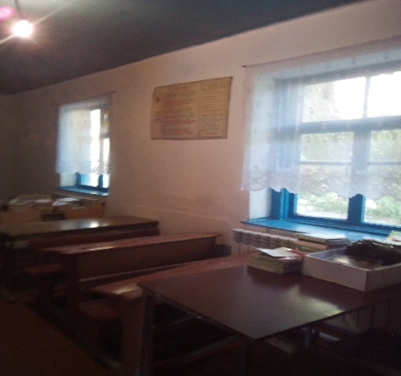
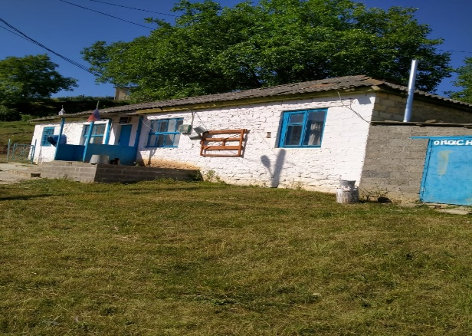
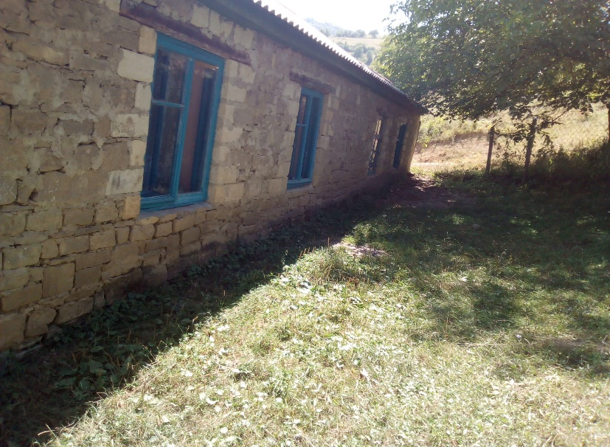
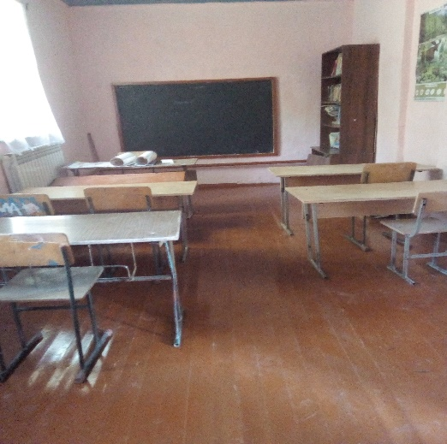
МКОУ «Дакнисинская НОШ»
МР Кайтагский район
ДО
КАПИТАЛЬНЫЙ РЕМОНТ 2022
22.07.2022

Slide 3
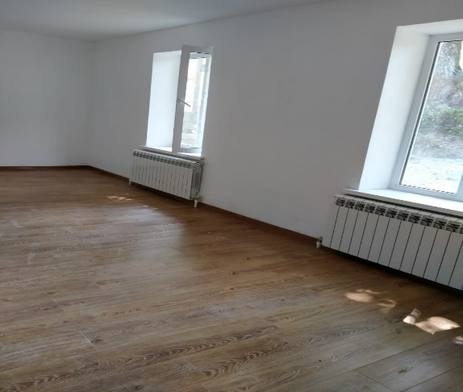
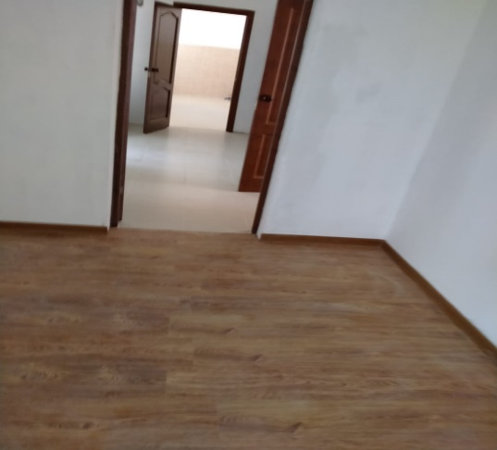
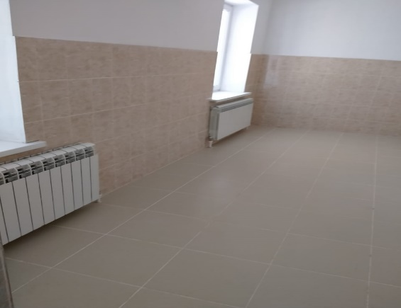
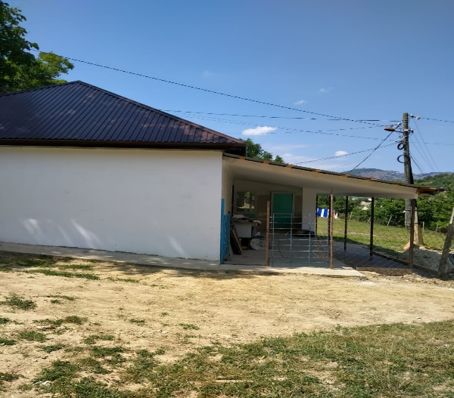
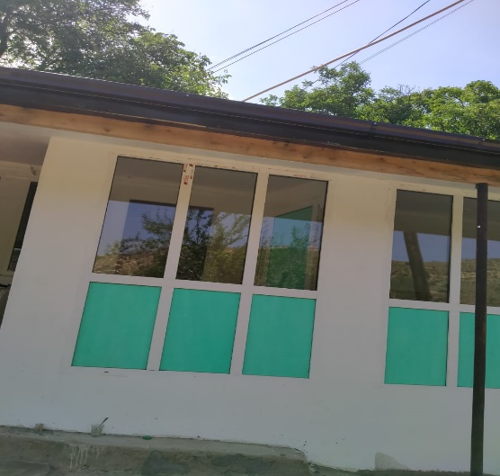
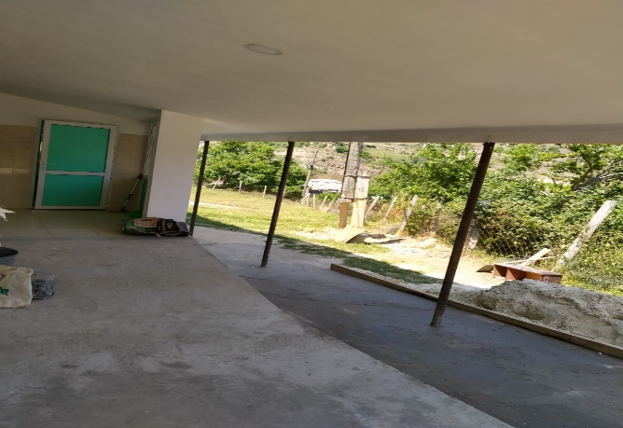
МКОУ «Дакнисинская НОШ»
МР «Кайтагский район»
ГОТОВНОСТЬ ОБЪЕКТА КАПИТАЛЬНОГО РЕМОНТА
100%
ПОСЛЕ
КАПИТАЛЬНЫЙ РЕМОНТ 2022

